Slide 1
LE SAS APPRENTISSAGE
Passion Sports Formation

Slide 2
LE SAS APPRENTISSAGE Pourquoi?
NOTE:
To change images on this slide, select a picture and delete it. Then click the Insert Picture icon
in the placeholder to insert your own image.
Aucune formation permettant aux jeunes de s’orienter dans les métiers du sport.
Proposer une étape avant l’entrée en formation BPJEPS

Slide 3
Le SAS Apprentissage pour qui?
Jeunes en recherche d’une orientation dans le domaine du sport
Jeunes en décrochage scolaire
Public ayant besoin d’une remise à niveau en vue d’une intégration BPJEPS
Public en situation de handicap

Slide 4
Le SAS Apprentissage conditions?
Avoir 16 ans et plus
Être demandeur d’emploi
Être passionné de sport et pratiquer régulièrement
Être volontaire, dynamique et motivé
Avoir un casier judiciaire vierge
Certificat de non contre-indication à la pratique et l’encadrement des APS*
Remplir le dossier d’inscription Passion Sports Formation (5 mai 2023)

Slide 5
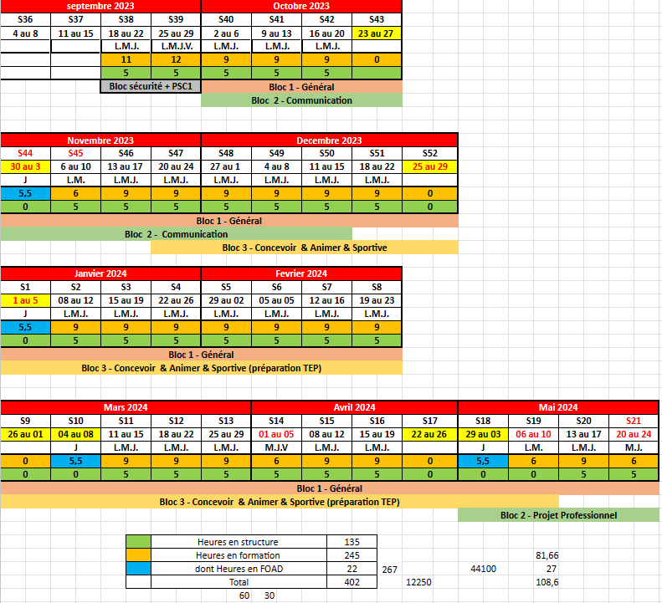
Le SAS apprentissage
Calendrier d’alternance
Lundi-Mardi-Jeudi après-midi en formation
14h-17h
14 RUE LELEU 76420 BIHOREL

Slide 6
FORMATION THEORIQUE
Bloc 1 : Général ( français – mathématiques – anatomie )
Bloc 2 : Communication – Projet professionnel
Bloc 3 : Concevoir et animer une séance + Préparation TEP
Bloc sécurité: PSC1
STAGE PRATIQUE EN OBSERVATION
( Mercredi: 5h )
Associations, collectivités, IME, maison de retraite

Slide 7
Volume de formation
Financement
SAS APPRENTISSAGE financé par AFDAS

Slide 8
UN OBJECTIF
Entrer dans un processus de 3 années avec un BPJEPS à la clé.
MERCI DE VOTRE ATTENTION

